Slide 1
机器学习基础知识
舒欣
南京农业大学
xinshu@njau.edu.cn

Slide 2
理解以下概念
输入、输出空间，实例，特征向量，维数
监督学习、半监督学习，主动学习
模型，假设空间
策略、损失函数
风险函数、期望损失
经验风险、经验损失
经验风险最小化、结构风险最小化
训练误差、测试误差
泛化能力
过拟合、模型选择
正则化、交叉验证
泛化误差，泛化误差上界
生成模型、判别模型
精确率、召回率、F1

Slide 3
机器学习
机器学习有下面几种定义：
  “机器学习是一门人工智能的科学，该领域的主要研究对象是人工智能，特别是如何在经验学习中改善具体算法的性能”。
  “机器学习是对能通过经验自动改进的计算机算法的研究”。
  “机器学习是用数据或以往的经验，以此优化计算机程序的性能标准。”
  英文定义：A computer program is said to learn from experience E with respect to some class of tasks T and performance measure P, if its performance at tasks in T, as measured by P, improves with experience E.
  假设用P衡量计算机程序在任务T上的性能，如果计算机程序在任务T上的性能随着经验E而提高，则称计算机程序从经验E中学习。

Slide 4
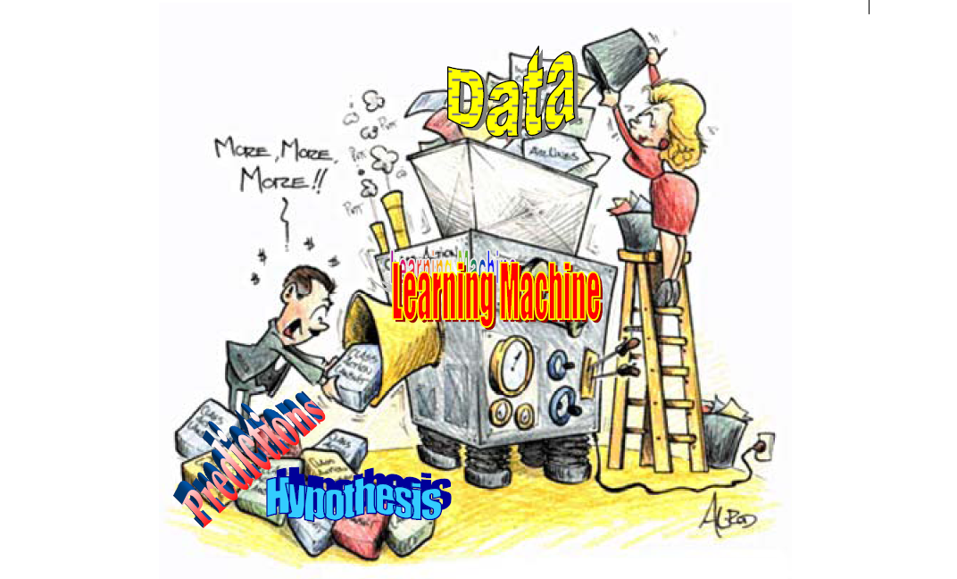
提纲：
1 大
形象描述

Slide 5
提纲：
1 大
机器学习基本概念
机器学习的方法
  分类：
    Supervised learning
    Unsupervised learning
    Semi-supervised learning
    Reinforcement learning
  监督学习：
    训练数据 training data
    模型 model ------- 假设空间 hypothesis
    评价准则 evaluation criterion -------- 策略 strategy
    算法 algorithm

Slide 6
提纲：
1 大
监督学习
从标注数据中学习预测模型的机器学习问题。
  标注数据描述了输入输出的对应关系
  本质输入到输出映射的统计规律
监督学习中，将输入和输出所有可能取值的集合分别称为 输入空间(Input space)与输出空间(output space).
  输入与输出空间可以是有限元素的集合，也可以是整个欧式空间。
  输入、输出空间可以相同，也可以不同.
  一般输出空间<输入空间

Slide 7
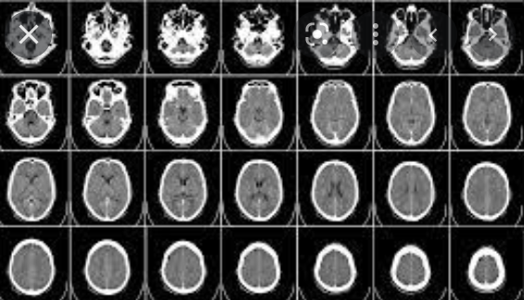
监督学习
监督学习中，将输入和输出所有可能取值的集合分别称为 输入空间与输出空间.
  输入与输出空间可以是有限元素的集合，也可以是整个欧式空间。
  输入、输出空间可以相同，也可以不同.
  一般输出空间<输入空间
输入空间
输出空间
F( )
正常，不正常
0，1
注意:任选一组
-1,1

Slide 8
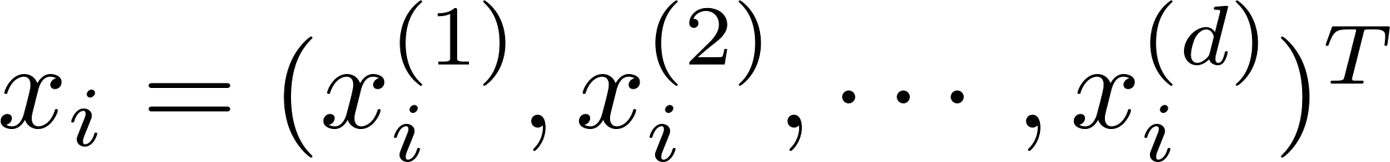
提纲：
1 大
监督学习
每个具体的输入是一个实例(Instance)，通常由特征向量(feature vector)构成, 输入实例x的通常记为特征向量：
x^{(i)}与x_{i} 不同, 后者表示第i个输入实例,其特征向量为：
特征向量中的每一维对应一个特征.所有特征总数称为维数(dimensionality/dimension)
实例有时也称为样本,即一个实例就是一个样本.

Slide 9
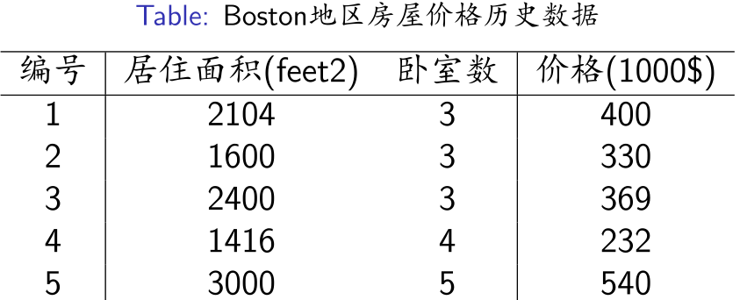
提纲：
1 大
监督学习
有5个实例(样本)，输出是价格.
实例表示为： x₁=(2104,3) ^{T}, x₂=(1600,3) ^{T}, x₃=(2400,3) ^{T},…
数据集(样本集)的维数是 2

Slide 10
提纲：
1 大
监督学习
联合概率分布
  假设输入与输出的随机变量X和Y遵循联合概率分布P(X,Y)
  P(X,Y)为分布函数或分布密度函数
  对于学习系统来说，联合概率分布是未知的，
  训练数据和测试数据被看作是依联合概率分布P(X,Y)独立同分布产生的。
假设空间
  监督学习目的是学习一个由输入到输出的映射，称为模型
  模型的集合就是假设空间（hypothesis space）
  概率模型:条件概率分布P(Y|X), 决策函数：Y=f(X)
  具体输入：P(y|x) 或 y=f(x)

Slide 11
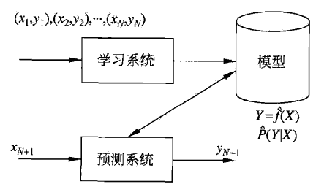


提纲：
1 大
监督学习
问题的形式化
T={(x₁,y₁), (x₂,y₂),…, (x_{N},y_{N})}
(x_{i},y_{i}),i=1,2,…N称为样本或样本点
x_{i}是n维的输入的观测值(输入或者实例)
y_{i}是输出的观测值(输出)

Slide 12
提纲：
1 大
监督学习
线性回归-监督学习的例子

Slide 13
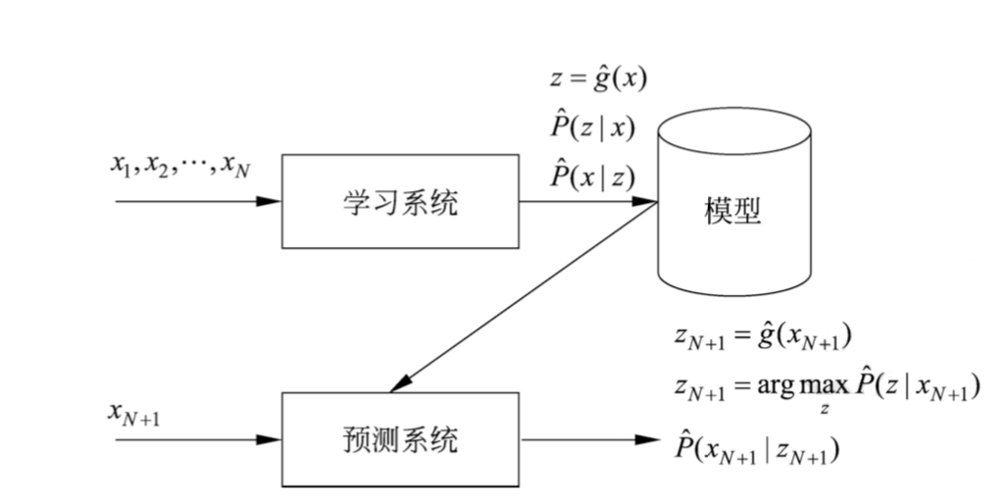



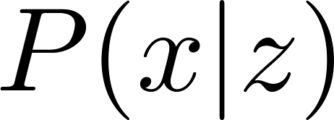
提纲：
1 大
无监督学习
训练集：
模型
  函数：
  条件概率分布：

Slide 14
提纲：
1 大
无监督学习
转换
训练集：
模型
  函数：
  条件概率分布：

Slide 15
提纲：
1 大
无监督学习
转换
类别
训练集：
模型
  函数：
  条件概率分布：

Slide 16
提纲：
1 大
无监督学习
转换
类别
概率
训练集：
模型
  函数：
  条件概率分布：

Slide 17
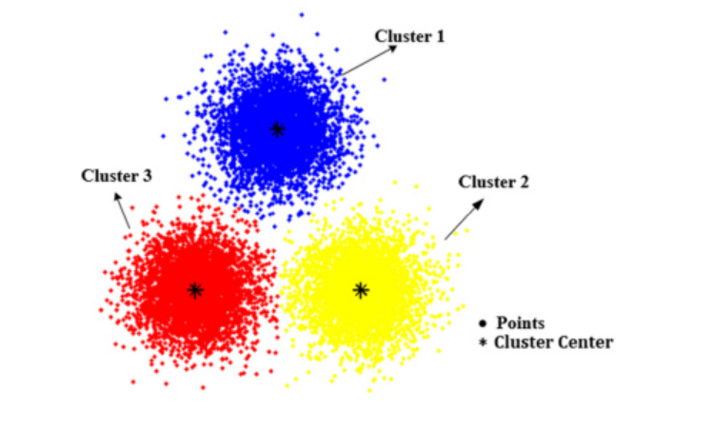
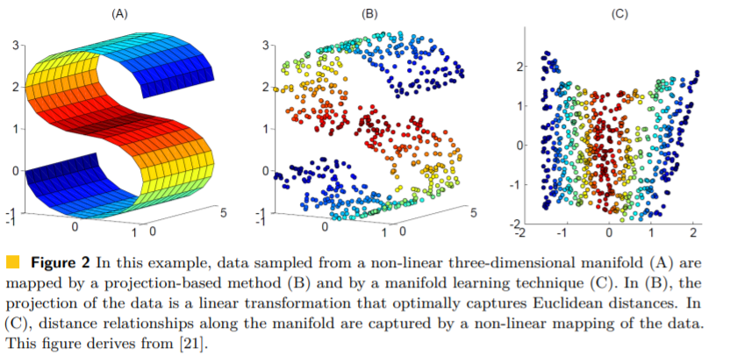
提纲：
1 大
无监督学习-示例
聚类
低维嵌入(降维)

Slide 18
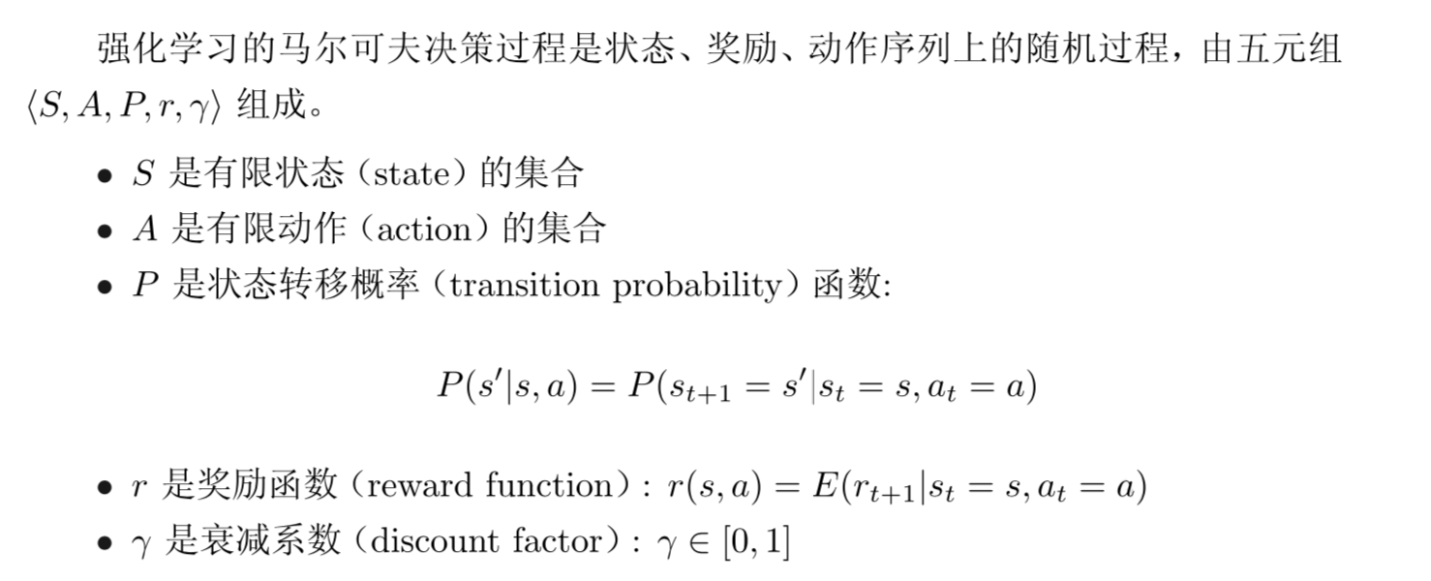
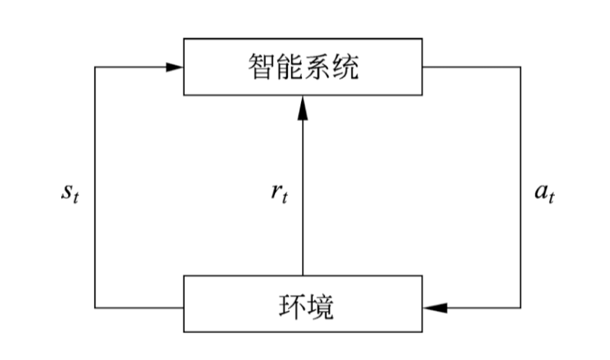
提纲：
1 大
强化学习（不作为教学）

Slide 19




提纲：
1 大
强化学习
状态转移概率函数：
奖励函数：
策略π：给定状态下动作的函数 或者条件概率分布
状态价值函数：
动作价值函数：

Slide 20
提纲：
1 大
强化学习方法
无模型（model-free）
  基于策略（policy-based）：求解最优策略π*
  基于价值（value-based）：求解最优价值函数
有模型（model-based）
  通过学习马尔可夫决策过程的模型，包括转移概率函数和奖励函数
  通过模型对环境的反馈进行预测
  求解价值函数最大的策略π*

Slide 21

提纲：
1 大
半监督学习(semi-supervised learning)
少量标注数据，大量未标注数据
利用未标注数据的信息，辅助标注数据，进行监督学习
较低成本
主动学习(active learning)
机器主动给出实例，教师进行标注
利用标注数据学习预测模型
1. https://www.zhihu.com/question/352299820

Slide 22
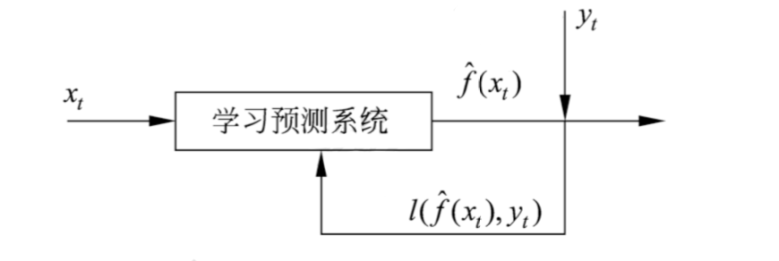
提纲：
1 大
机器学习
按算法分类：
  在线学习（online learning）
    每次接受一个样本，进行预测，之后学习模型。
  批量学习（batch learning）
    一次接受所有数据，学习模型，然后预测。
Incremental learning
在线学习通常比批量学习更难，预测准确率较低

Slide 23
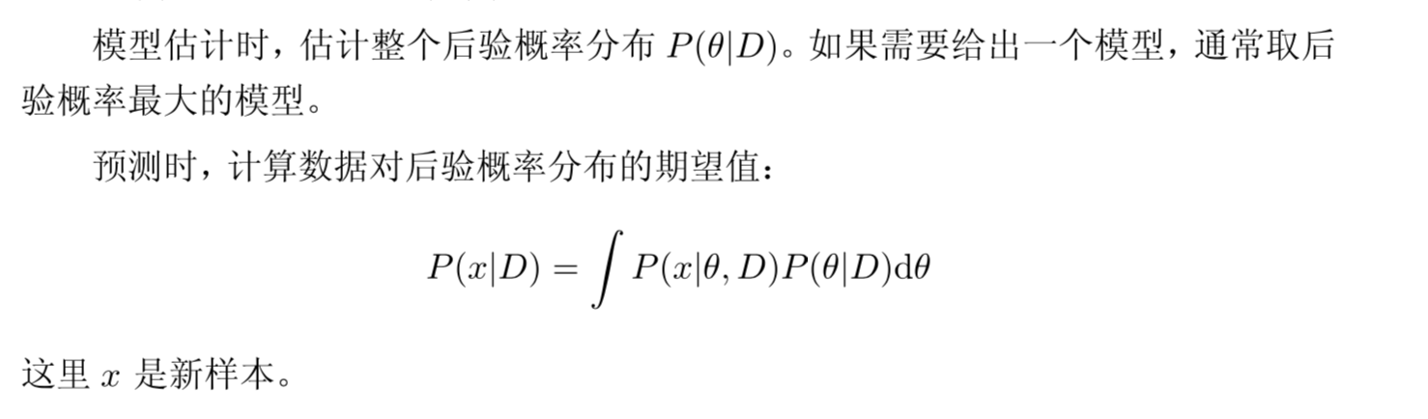
提纲：
1 大
机器学习
按技巧分类：
  贝叶斯学习（Bayesian learning）

Slide 24
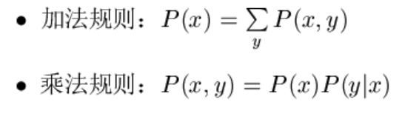

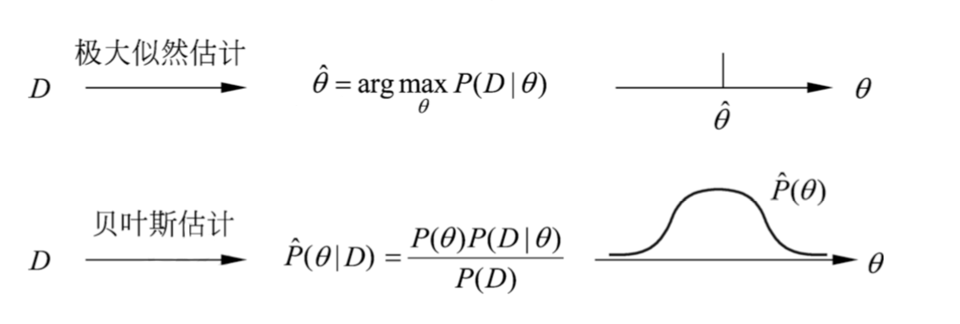
提纲：
1 大
机器学习
按技巧分类：
  贝叶斯学习（Bayesian learning）
利用贝叶斯定理,计算在给定条件下模型的条件概率，从而进行模型的估计以及数据的预测.

Slide 25
提纲：
1 大
机器学习
按技巧分类：
  核方法（Kernel method）
    使用核函数表示和学习非线性模型，将线性模型学习方法扩展到非线性模型的学习
    不显式地定义输入空间到特征空间的映射，而是直接定义核函数，即映射之后在特征空间的内积
    假设x₁，x₂是输入空间的任意两个实例，内积为<x₁, x₂>，输入空间到特征空间的映射为φ，
    核方法在输入空间中定义核函数 K(x₁, x₂)，使其满足 K(x₁, x₂) = < φ(x₁), φ(x₂)>

Slide 26



提纲：
1 大
机器学习三要素
模型：
  决策函数的集合：
    参数空间
  条件概率的集合：
    参数空间

Slide 27
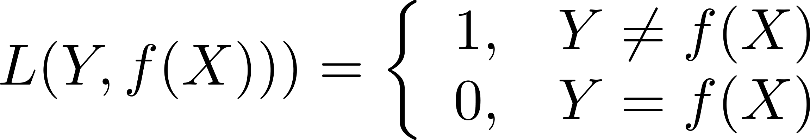
按照什么样的准则学习或选择最优化的模型
  损失函数：一次预测的好坏
  风险函数：平均意义下模型预测的好坏
Y
真实值
  0-1损失函数(0-1 loss function)
  平方损失函数(quadratic loss function)
  绝对损失函数(absolute loss function)
f(X)
预测值

Slide 28
提纲：
1 大
机器学习三要素
策略
  对数损失函数 logarithmic loss function 或对数似然损失函数 loglikelihood loss function

Slide 29
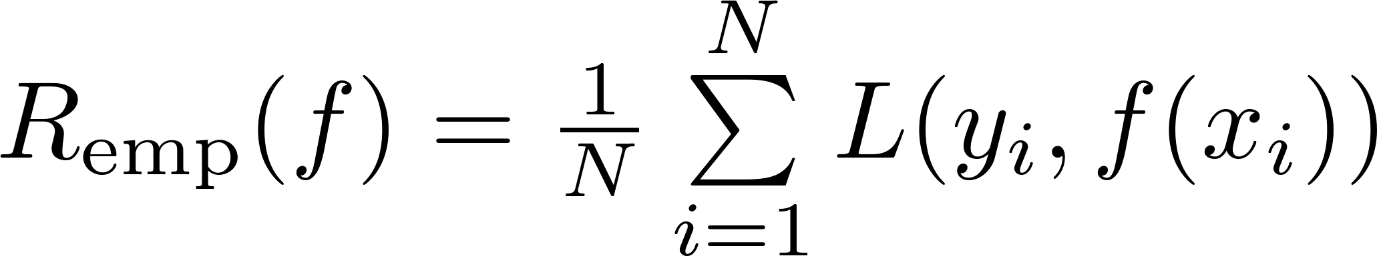
提纲：
1 大
机器学习三要素
策略
  损失函数的期望
    风险函数 (risk function)或 期望损失 (expected loss)
    由P(x,y)可以直接求出P(x|y),但P(x,y)未知
  经验风险(empirical risk) ,经验损失(empirical loss)

Slide 30
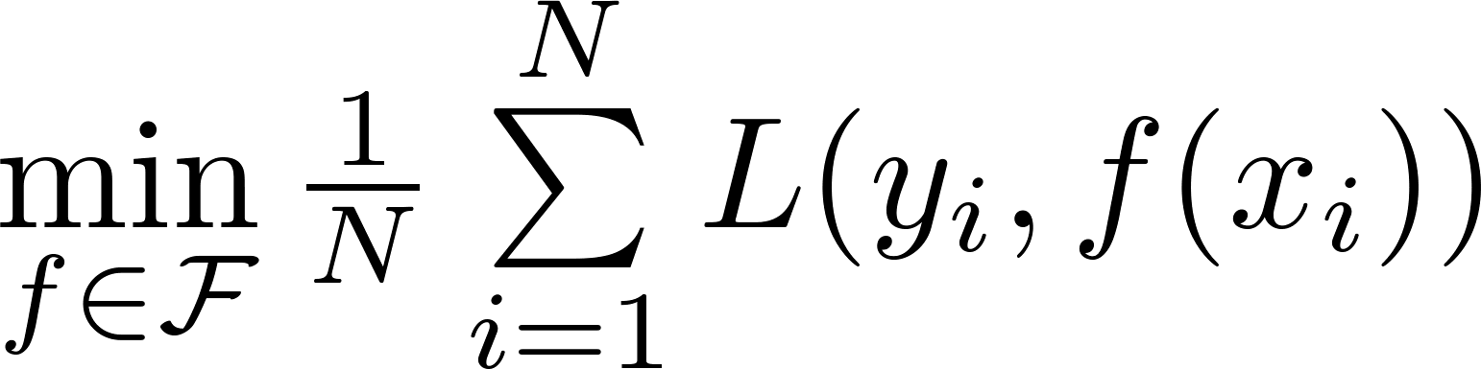
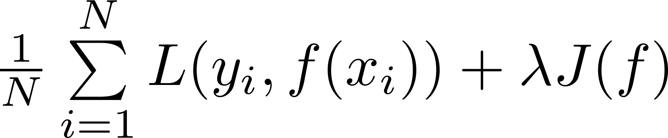
提纲：
1 大
机器学习三要素
策略：经验风险最小化与结构风险最小化
  经验风险最小化最优模型
  当样本容量很小时，经验风险最小化学习的效果未必很好，会产生“过拟合over-fitting”
  结构风险最小化 (structure risk minimization):为防止过拟合提出的策略，等价于正则化（regularization），加入正则化项(regularizer)，或罚项 (penalty term)

Slide 31
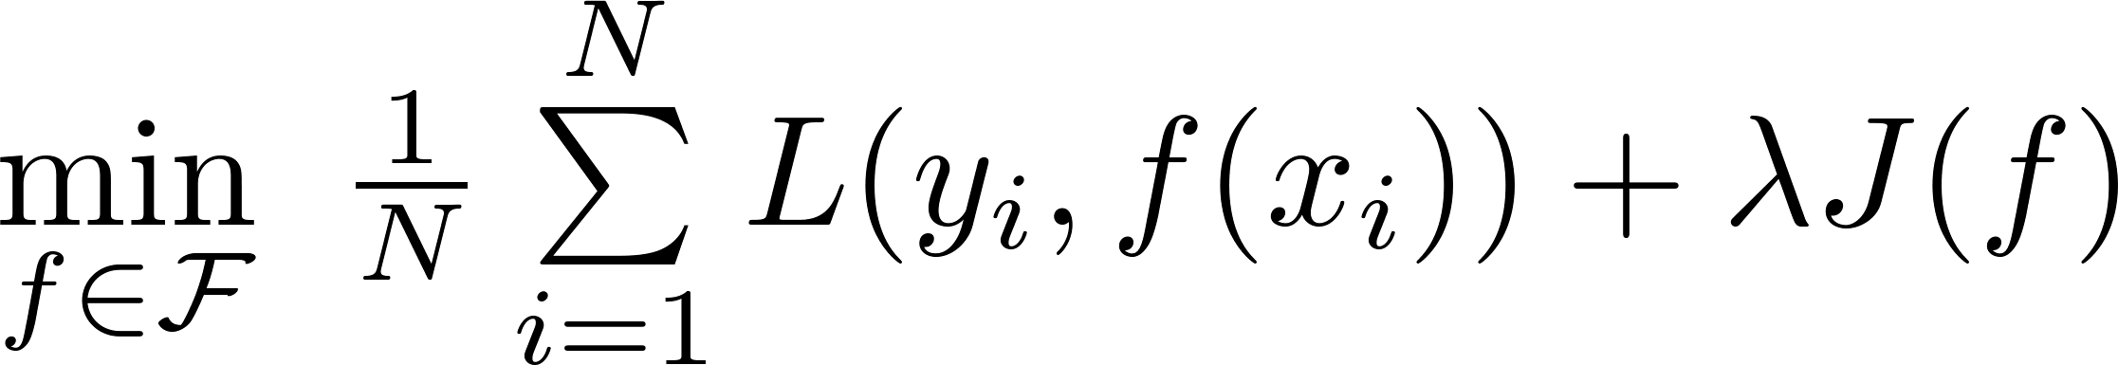
提纲：
1 大
机器学习三要素
  求最优模型就是求解最优化问题：

Slide 32
提纲：
1 大
机器学习三要素
算法：
  如果最优化问题有显式的解析式，算法比较简单
  但通常解析式不存在，就需要数值计算的方法
梯度下降法

Slide 33




提纲：
1 大
模型评估与模型选择
训练误差，训练数据集的平均损失
测试误差，测试数据集的平均损失
  损失函数是0-1 损失时，误差率(error rate)为:
  测试数据集的准确率：

Slide 34





提纲：
1 大
模型评估与模型选择
过拟合与模型选择
假设给定训练数据集
经验风险最小：

Slide 35
模型评估与模型选择
多项式拟合任务
其中$x_{i}∈R,{是输入，y}_{i}∈R为$对应的输出。
任务定义：
假设上述数据由M次多项式函数生成，选择最有可能产生数据的M次多项式函数。即：在M次多项式函数中选择一个在已知数据和未知数据上都有很好的预测能力的函数。

Slide 36
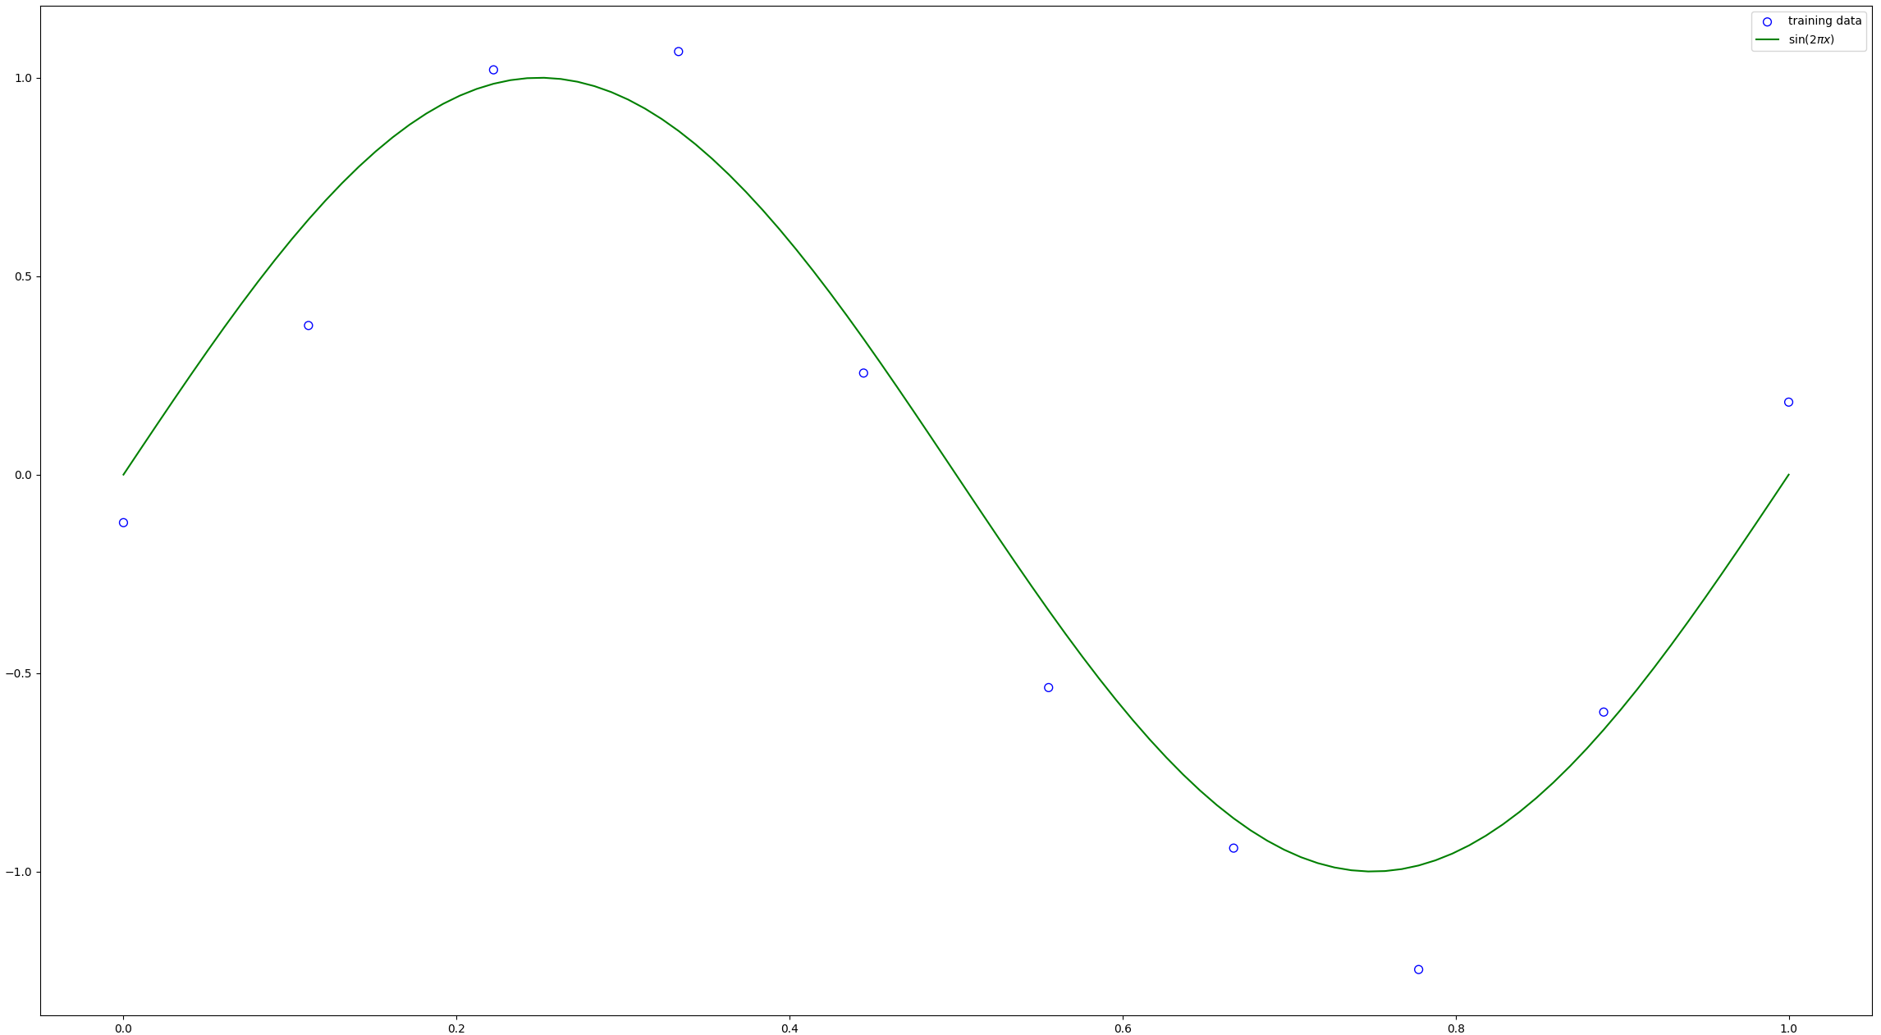
模型评估与模型选择

Slide 37
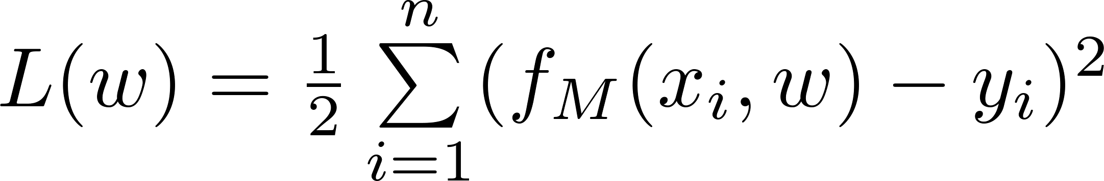
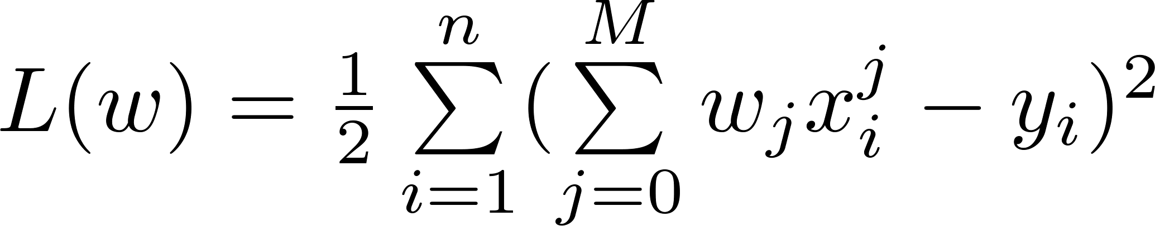
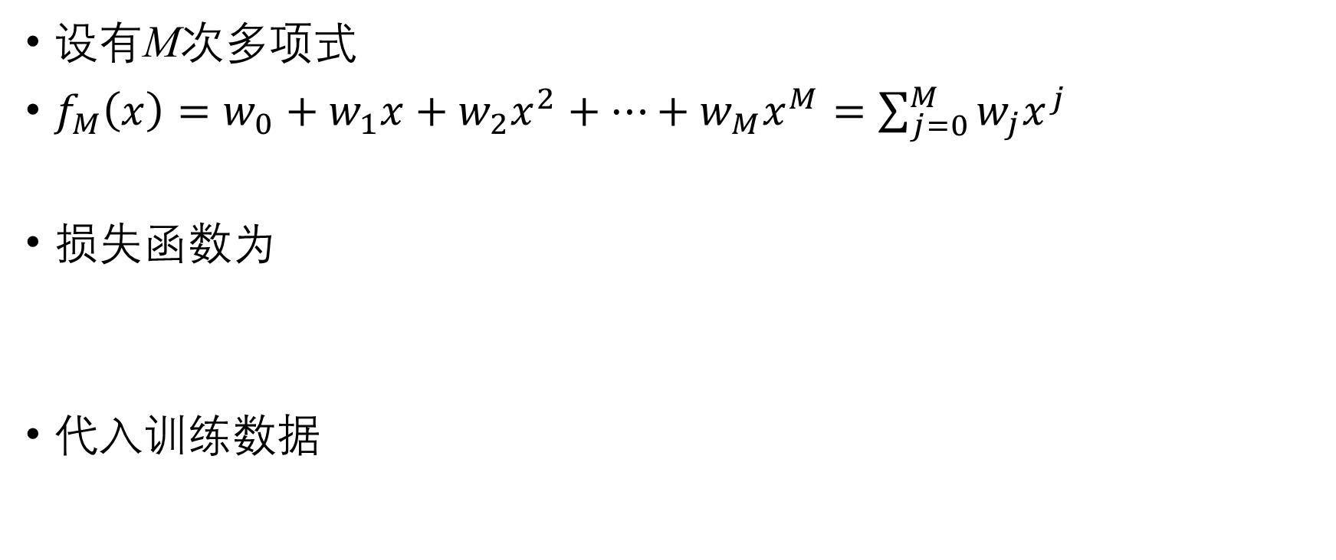
模型
设有M次多项式
$f_{M}\left(x\right)=w_{0}+w_{1}x+w_{2}x^{2}+⋯+w_{M}x^{M}=\sum_{j=0}^{M}{w_{j}x^{j}}$
损失函数为
代入训练数据

Slide 38
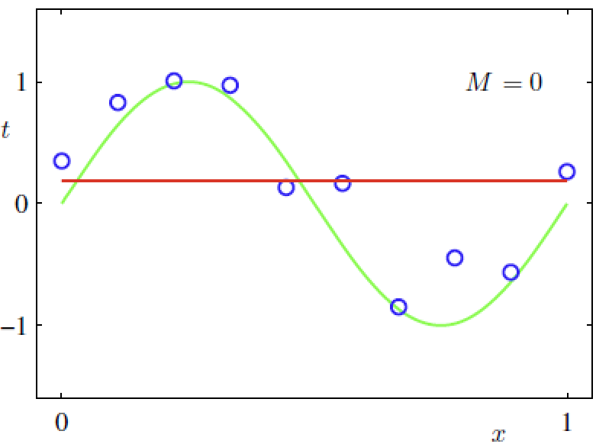
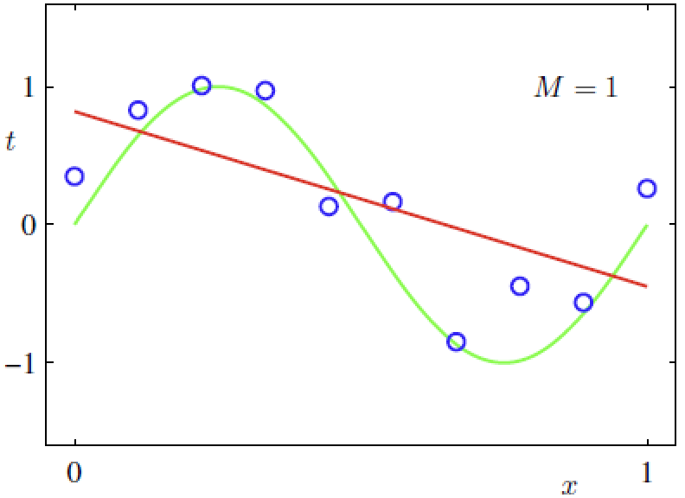
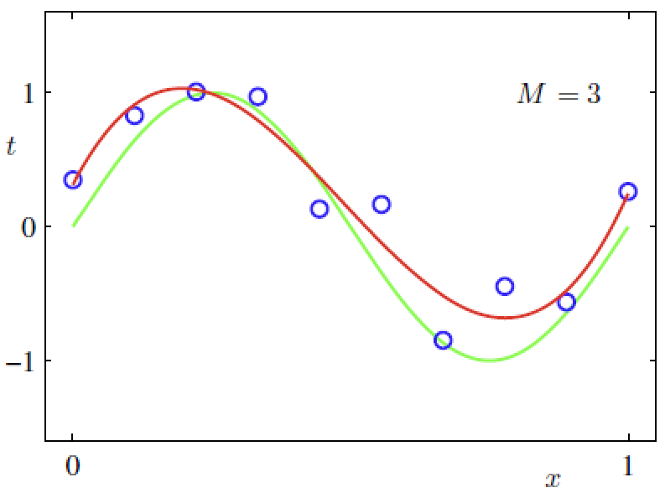
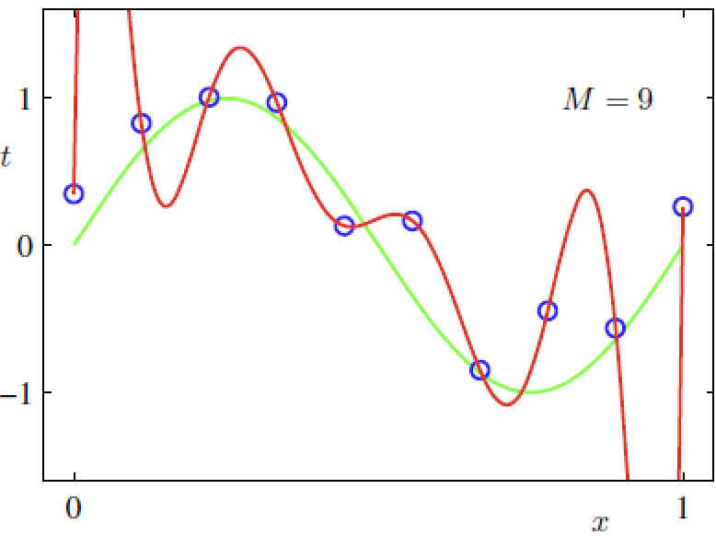

Slide 39
模型评估与模型选择
结论：
学习时要防止过拟合，进行最优的模型选择，即选择复杂度适当的模型，以达到测试误差最小的学习目的。
预测误差
测试误差
训练误差
模型复杂度

Slide 40



提纲：
1 大
正则化与交叉验证
正则化一般形式：
回归问题中：

Slide 41
正则化与交叉验证
交叉验证：
  训练集 (training set)： 用于训练模型
  验证集 (validation set)：用于模型选择
  测试集 (test set)： 用于最终对学习方法的评估
  简单交叉验证
  S折交叉验证:
  留一交叉验证

Slide 42
S折交叉验证
随机地将已给数据切分成S个互不相交、大小相同的子集
利用S-1个子集的数据训练模型，利用余下的子集测试模型
重复上述S种可能
选出S次评测种平均测试误差最小的模型。

Slide 43
这里是数据(考虑S=4)
A
B
C
D
测试模型
训练模型
A
B
C
D
A
C
D
4折交叉验证
B
C
A
B
D
D
A
B
C

Slide 44

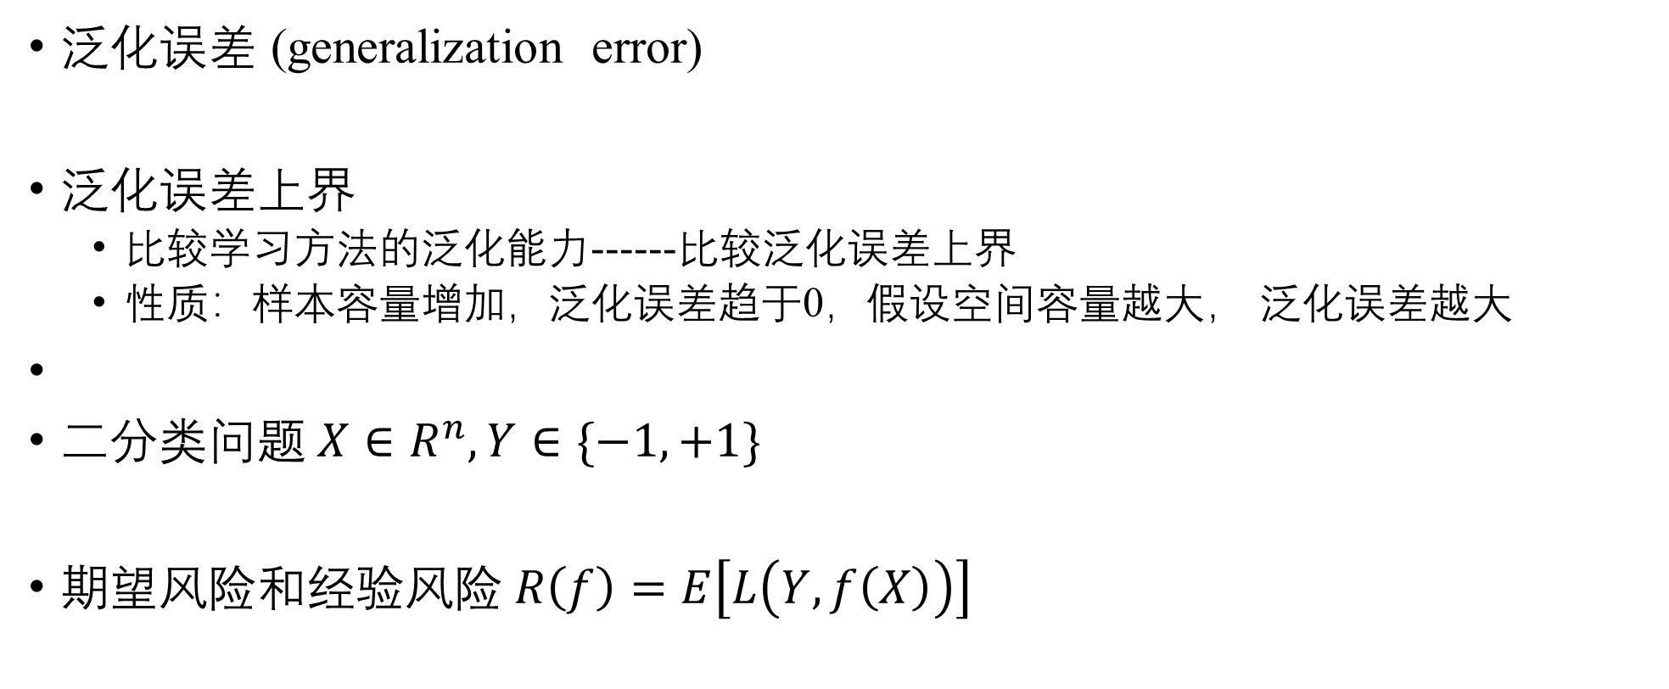
泛化能力(generalization ability)
泛化误差 (generalization error)
泛化误差上界
  比较学习方法的泛化能力------比较泛化误差上界
  性质：样本容量增加，泛化误差趋于0，假设空间容量越大， 泛化误差越大
二分类问题$X∈R^{n},Y∈\{−1,+1\}$
期望风险和经验风险$R\left(f\right)=E\left[L\left(Y,f\left(X\right)\right)\right]$

Slide 45


提纲：
1 大
泛化能力 generalization ability
经验风险最小化函数：
泛化能力：
定理：泛化误差上界，二分类问题，
当假设空间是有限个函数的结合 ，
对任意一个函数f， 至少以概率1-δ，以下不等式成立：

Slide 46

提纲：
1 大
生成模型与判别模型
监督学习的目的就是学习一个模型：
决策函数：
条件概率分布：
生成方法Generative approach 对应生成模型：generative model，
朴素贝叶斯法和隐马尔科夫模型

Slide 47
提纲：
1 大
生成模型与判别模型
判别方法由数据直接学习决策函数f(X)或条件概率分布P(Y|X)作为预测的模型，即判别模型
Discriminative approach对应discriminative model
K近邻法、感知机、决策树、logistic回归模型、最大熵模型、支持向量机、提升方法和条件随机场。

Slide 48
提纲：
1 大
生成模型与判别模型
各自优缺点：
  生成方法：可还原出联合概率分布P(X,Y), 而判别方法不能。生成方法的收敛速度更快，当样本容量增加的时候，学到的模型可以更快地收敛于真实模型；当存在隐变量时，仍可以使用生成方法，而判别方法则不能用。
  判别方法：直接学习到条件概率或决策函数，直接进行预测，往往学习的准确率更高；由于直接学习Y=f(X)或P(Y|X),可对数据进行各种程度上的抽象、定义特征并使用特征，因此可以简化学习过程。

Slide 49
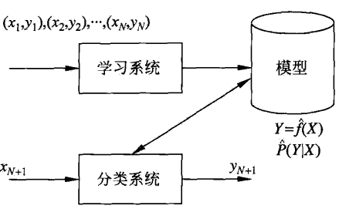
提纲：
1 大
分类问题

Slide 50




提纲：
1 大
分类问题
精确率
召回率
F₁值
二分类评价指标
  TP:(true positive)
  FN:(false negative)
  FP:(false positive)
  TN:(true negative)
Tips
  TP 正确的预测出正类数(把正类预测为正类数)
  FN 错误的预测为负类(把正类预测为负类数)
  FP 错误的预测为正类(把负类预测为正类数)
  TN (正确预测出负类数)(把负类预测为负类数)

Slide 51
100 封邮件中有 20 封垃圾邮件。模型判定 25 封为垃圾邮件，其中 15 封确实是垃圾邮件。
TP = 15
FP = 25 − 15 = 10
FN = 20 − 15 = 5
Precision = 15 / 25 = 0.60
Recall = 15 / 20 = 0.75
F1 = 2×0.6×0.75 / (0.6+0.75) ≈ 0.667
假设垃圾邮件的标签为+(正样本)，正常邮件为负样本。

Slide 52
如何选择precision 和recall
更怕误报（如垃圾邮件误删正常邮件）→ 重视 Precision
更怕漏报（如疾病筛查、安全检测）→ 重视 Recall

Slide 53
信息检索中的例子：
在图像数据库中搜“njau”，假设数据库中与njau相关的有5张图片。
查准率=准确率（Precision）= 检索到的该类图像 / 检索到的所有图像数
查全率=召回率（Recall）= 检索到的该类图像 / 数据库中所有的该类图像

Slide 54
信息检索中的例子：
在图像数据库中搜“njau”，假设数据库中与njau相关的有5张图片。
查准率=准确率（Precision）= 检索到的该类图像 / 检索到的所有图像数
查全率=召回率（Recall）= 检索到的该类图像 / 数据库中所有的该类图像
P= 1.00
R=1/5

Slide 55
信息检索中的例子：
在图像数据库中搜“njau”，假设数据库中与njau相关的有5张图片。
查准率=准确率（Precision）= 检索到的该类图像 / 检索到的所有图像数
查全率=召回率（Recall）= 检索到的该类图像 / 数据库中所有的该类图像
P= 1.00
R=1/5
1/2
1/5

Slide 56
信息检索中的例子：
在图像数据库中搜“njau”，假设数据库中与njau相关的有5张图片。
查准率=准确率（Precision）= 检索到的该类图像 / 检索到的所有图像数
查全率=召回率（Recall）= 检索到的该类图像 / 数据库中所有的该类图像
P= 1.00
R=1/5
1/2
1/5
2/3
2/5

Slide 57
信息检索中的例子：
在图像数据库中搜“njau”，假设数据库中与njau相关的有5张图片。
查准率=准确率（Precision）= 检索到的该类图像 / 检索到的所有图像数
查全率=召回率（Recall）= 检索到的该类图像 / 数据库中所有的该类图像
P= 1.00
R=1/5
1/2
1/5
2/3
2/5
2/4
2/5

Slide 58
信息检索中的例子：
在图像数据库中搜“njau”，假设数据库中与njau相关的有5张图片。
查准率=准确率（Precision）= 检索到的该类图像 / 检索到的所有图像数
查全率=召回率（Recall）= 检索到的该类图像 / 数据库中所有的该类图像
P= 1.00
R=1/5
1/2
1/5
2/3
2/5
2/4
2/5
2/5
2/5

Slide 59
信息检索中的例子：
在图像数据库中搜“njau”，假设数据库中与njau相关的有5张图片。
查准率=准确率（Precision）= 检索到的该类图像 / 检索到的所有图像数
查全率=召回率（Recall）= 检索到的该类图像 / 数据库中所有的该类图像
P= 1.00
R=1/5
1/2
1/5
2/3
2/5
2/4
2/5
2/5
2/5
3/6
3/5
3/7
3/5

Slide 60
信息检索中的例子：
在图像数据库中搜“njau”，假设数据库中与njau相关的有5张图片。
查准率=准确率（Precision）= 检索到的该类图像 / 检索到的所有图像数
查全率=召回率（Recall）= 检索到的该类图像 / 数据库中所有的该类图像
P= 1.00
R=1/5
1/2
1/5
2/3
2/5
2/4
2/5
2/5
2/5
3/6
3/5
3/7
3/5
3/8
3/5
4/9
4/5
5/9
5/5

Slide 61
提纲：
1 大
Q&A？

